Slide 1
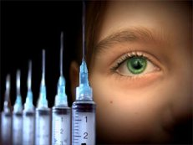
Наркотики руйнують
наше суспільство.

Slide 2
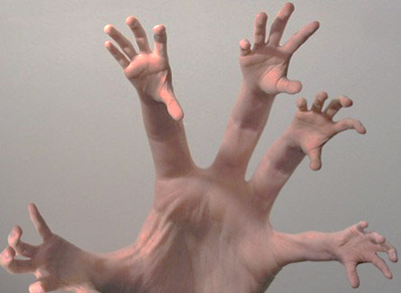
Подібно, як суха гниль руйнує дерево, так наркотики можуть призвести до занепаду цілого суспільного ладу. Наркотики руйнують здоров’я людей, і це, одна з причин, чому уряди забороняють їхнє вживання в немедичних цілях. Щороку через передозування гинуть тисячі наркоманів. Ще більше вмирає від СНІДу. Коло 22% усіх ВІЛ-інфікованих – це наркомани, які користуються зараженими шприцами. Однак руйнується здоров’я не лише наркоманів. Коло 10% усіх немовлят, народжених у США, зазнають впливу наркотиків – переважно кокаїну – ще в материнській утробі. І, з’явившись на світ, вони страждають не тільки від абстиненції, але деколи й через інші розумові та фізичні вади, спричинені наркотиками.

Slide 3
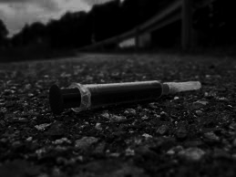
Генеральний секретар ООН Кофі Аннан зазначає: “Наркотики руйнують наше суспільство. Через них росте злочинність, поширюються такі хвороби, як СНІД, гине наша молодь і наше майбутнє”. Він додає: “Сьогодні у світі є приблизно 190 мільйонів наркоманів. Глобальні масштаби торгівлі наркотиками вимагають міжнародних заходів. В останні роки з’явилося ще одне лихо – наркотики викликають у людини ейфорію – відчуття радості і безтурботності, Оскільки такі наркотики можна виготовляти дешево і майже скрізь, поліція фактично не в силі контролювати їхнє надходження. У 1997 році Комісія ООН з наркотичних засобів повідомила, що в багатьох країнах ці синтетичні наркотики увійшли до 2товарів широкого вжитку! і їх слід вважати страшною загрозою для міжнародного суспільства наступного століття”.

Slide 4
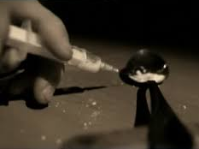
Хоча наркомани становлять у суспільстві меншість, все ж їх достатньо, аби наділити необмеженою владою наркобаронів, котрі керують продукуванням та продажем наркотиків. Злочинні справи, якими займаються ці безпринципні особи, стали нині найприбутковішими і, по суті, найбільшим бізнесом на землі. Сьогодні коло 8% річних прибутків від усіх міжнародних торгових операцій – а це близько 400 млрд. доларів США – складає дохід від продажу наркотиків. Гроші отримані від продажу наркотиків, пускають в обіг, і вони йдуть на збагачення гамстерів, корумпування поліції, підкуп політиків, і навіть фінансування тероризму.
“Наркотики вживають усі” Таке узагальнення може схилити наївних осіб спробувати отруйне зілля. Але, залежно від визначення слова “Наркотик”, воно може містити певну міру правди.

Slide 5
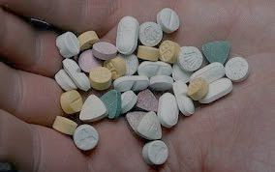
Згідно з визначенням “наркотиком” вважають “будь-яку хім. речовину натурального чи синтетичного походження, котру можна використовувати для зміни сприйняття, настрою або інших психологічних станів”.
Лікарські препарати, безперечно приносять користь багатьом людям, але ними теж іноді зловживають. Навіть ліки, котрі продаються без рецепта, наприклад аспірин та парацетамол, якщо ними зловживати, можуть завдати здоров’ю великої школи. Через надуживання парацетамолу щороку у світі помирає понад 2000 людей. Кофеїн у чаї та каві також ж наркотиком, хоча ми ніколи про це не думаємо. Все ж дехто з медиків каже, що, коли кожного для пити більше п’яти чашок кави, або дев’яти горняток чаю, це може зашкодити. Крім того, якщо людина, котра п’є ці напої у великій кількості, різко зменшить їхнє споживання, у неї можуть з’явитися симптоми абстиненції – блювання, сильний головний біль, та різь в очах від світла.

Slide 6
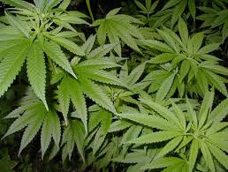
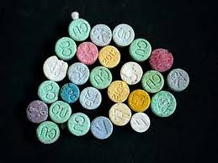
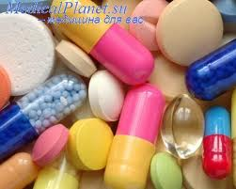
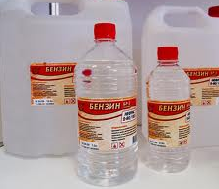
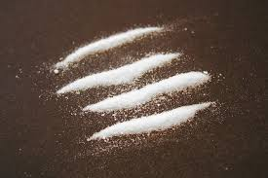

Широкий також спектр наркотиків, які використовуються “Задля розваги”. До них належать марихуана, екстезі, ЛСД (діетиламін лізергінової кислоти), стимулятори (кокаїн, амфітаміни), депресанти (транквілізатори) та героїн. Серед молоді також популярні інгламенти (токсичні речовини, які вдихають), наприклад клей та бензин. Ці інгалянти легко купити, оскільки самі речовини не заборонені. Зі зростом постачання наркотиків ціна на них у багатьох країнах впала. Частково так сталося через політичні та економічні зміни. Типовий приклад цього – ПАР, в якій політичні зміни, призвели до зросту торгівлі та обміну товарами з іншими державами. А це разом з ослабленим митним контролем дозволило наркоіндустрії набрати нового розмаху. Через збільшене безробіття тисячі людей живуть за рахунок продажу наркотиків. Декорим наркоторговцям лише 13 років.

Slide 7
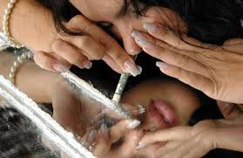
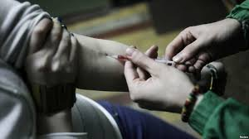
При вживанні наркотиків і звиканні до них організму розвивається наркоманія – захворювання, за якого психічний і фізичний стан людини, її самопочуття та настрій цілком залежать від наявності наркотику в організмі. За його відсутності розвивається синдром позбавлення (абстиненція) – дуже тяжкий стан, який супроводжується судомами, сильним болем у м’язах і внутрішніх органах.
Наркотики страшніше тим, що навіть одноразове їх уживання може призвести до наркотичної залежності. У зв’язку з фізіологічними особливостями організму наркотична залежність розвивається у підлітків набагато швидше ніж у дорослих. Відомі випадки, коли перші експерименти підлітків з наркотиками закінчувалися смертю.

Slide 8


